Slide 1

Система компьютерного зрения для мониторинга городской среды
ПРОГОРОД

Slide 2

Умный город
в ваших руках
Преобразуем городское пространство с помощью инновационной технологии компьютерного зрения.
01

Slide 3
Проблематика городской среды
Загрязнение
Дорожное покрытие
Вандализм
Информация и ресурсы
Мусор на дороге
Дорожные ямы
Нанесение графити
Нечитаемость знаков
Мусор вдоль дорог
Разрушения бордюр
Наклейка рекламы
Неработающие светофоры
Технические отходы
Канализационные люки
Сломанные заборы
Неработающее освещение
Сломанное имущество города
02

Slide 4
Наше решение
Автоматизированное распознавание и мониторинг проблемных зон
Использование мобильных камер (Автобусы, Мусоровозы)
Использование Сверточной нейронной сети для выявления проблемных зон
Связка обнаруженной проблемы с геометкой ГЛОНАСС
Анализ
Репортинг в службы городского хозяйства
Ретроанализ для эффективности работы алгоритма
03

Slide 5
Как это работает
Автоматизированное распознавание и мониторинг проблемных зон
Шаг 1
﻿
Система сканирует городскую местность мобильными камерами и распознает проблемные зоны
Шаг 2
Зафиксированные проблемы снабжаются координатами и временем
Шаг 3
Автоматическое отправление данных в нужном формате (Telegram / Карта)
04

Slide 6
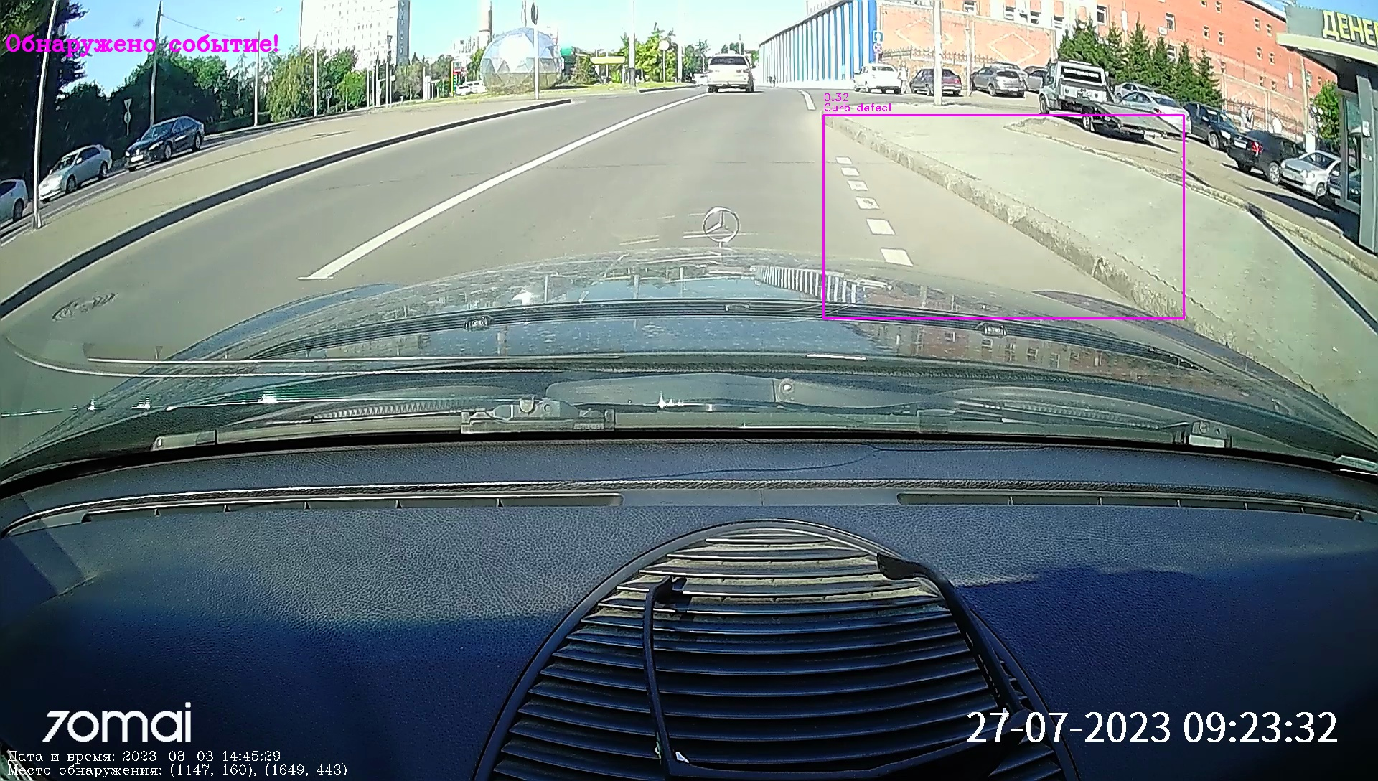

Slide 7
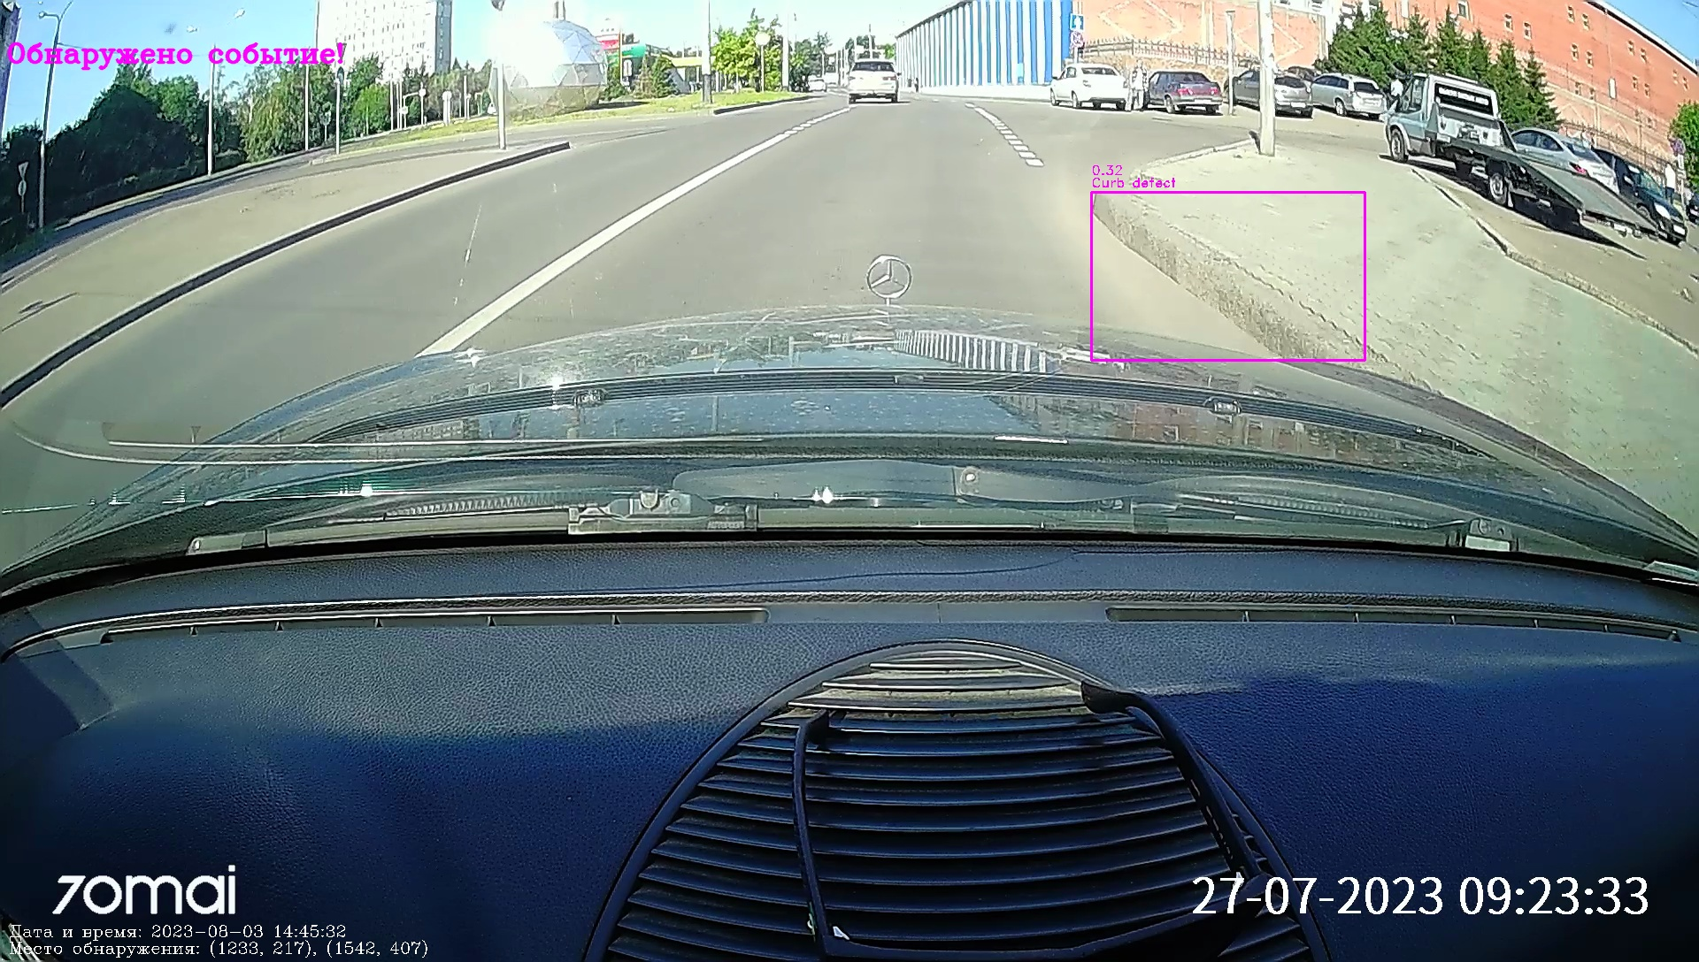

Slide 8

Приемущества
ПРОГОРОД
Быстрое выявление проблем
Уменьшение времени на реагирование
Оптимизация работы служб
05

Slide 9
ПРОГОРОД
Перспективный инструмент оптимизации работы муниципалитета и обслуживающих организаций
для повышения качества жизни горожан
07

Slide 10
ООО "Параграф"
У вас есть вопросы?
Для связи вы можете можете обратиться по номеру телефона либо написать письмо на электронную почту:
vladimir.kraev@gmail.com
8-983-202-99-28

